Slide 1





Nieuwe stoffen maken
Hoofdstuk 4
§4.4
Theorie
Leerdoel
Opdracht
Audio
Practicum

Slide 2
§4.4 Scheiden en ontleden
Bestudeer je theorieboek goed
Maak de opdrachten op het leerdoelenblad
Bekijk de filmpjes
Bekijk de presentatie en de leerdoelen goed

Slide 3


Slide 4
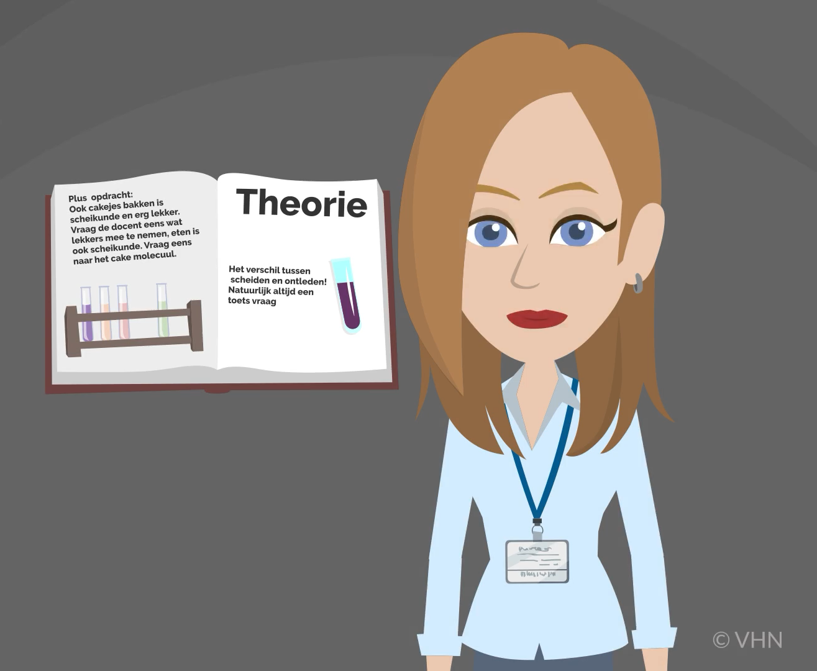
Het Leerdoelenblad
Leerdoelen
Werkboekvrg.
25. Wat is het verschil tussen scheiden en ontleden?
26. Wat wordt er bedoeld met ontleedbare en niet-ontleedbare stoffen?
Wat is het verschil tussen:
36. Een zuivere stof en een mengsel.
37. Een zuivere stof en een element.
38. Een verbinding en een mengsel.
47, 49
44, 45, 46, 47b, 48, 49
47
47c
47a, 48b

Slide 5
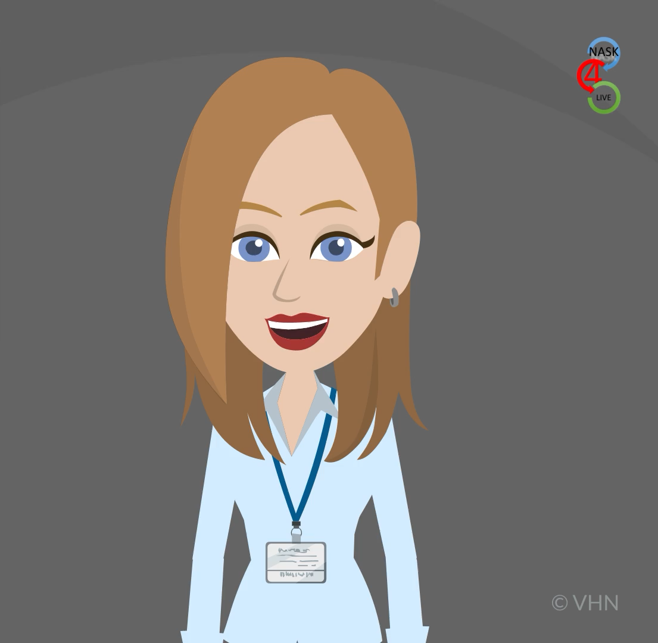
25. Wat is het verschil tussen scheiden en ontleden?
Theorie
scheiden
Mengsels kan je scheiden
filtreren, indampen, extraheren, adsorptie
er ontstaan geen nieuwe stoffen
natuurkundig proces
tegenovergestelde van mengen
verschil
Ontleden
Verbindingen kan je ontleden
elektrolyse, thermolyse, fotolyse
er ontstaan
nieuwe stoffen
chemisch proces
tegenovergestelde van verbinden

Slide 6
25. Wat is het verschil tussen scheiden en ontleden? (2)
28
Theorie
mengsels
stoffen
ontleedbare stoffen
scheiden
verbindingen
zuivere stoffen
ontleden
metalen
elementen
niet-ontleedbare stoffen
Indeling
Goed leren!
niet-metalen

Slide 7

26. Wat wordt er bedoeld met een ontleedbare en een
niet-ontleedbare stof?
Theorie

Slide 8
26. Wat wordt er bedoeld met een ontleedbare en een
niet-ontleedbare stof?
Theorie
niet-ontleedbaar
Als de deeltjes uit één atoomsoort bestaan heet de stof een element of niet-ontleedbare stof.
verschil
ontleedbaar
Als de deeltjes uit meerdere atoomsoorten bestaan, heet de stof een verbinding of ontleedbare stof.

Slide 9

36. Wat is het verschil tussen een zuivere stof en een mengsel?
Theorie

Slide 10
36. Wat is het verschil tussen een zuivere stof en een mengsel?
Theorie
zuivere stof
bestaat uit één soort molecuul
verschil
mengsel
bestaat uit twee of meer losse soorten molecuul of elementen bij elkaar.

Slide 11

37. Wat is het verschil tussen een zuivere stof en een element?
Theorie

Slide 12
37. Wat is het verschil tussen een zuivere stof en een element?
Theorie
Zuivere stof
Als de deeltjes uit één molecuulsoort of atoomsoort bestaan heet de stof een zuivere stof.
Een zuivere stof zou je nog kunnen ontleden
verschil
element
Als de deeltjes uit één atoomsoort bestaan heet de stof een element of niet-ontleedbare stof.
Een element kan je niet ontleden

Slide 13

38. Wat is het verschil tussen een verbinding en een mengsel?
Theorie

Slide 14
38. Wat is het verschil tussen een verbinding en een mengsel?
Theorie
verbinding
- Een molecuul dat uit twee of meer atoomsoorten bestaat, heet verbinding of een ontleedbare stof.
- Kan je niet scheiden
- Kan je ontleden
- Atomen zijn met elkaar verbonden
verschil
mengsel
- Als de deeltjes uit twee of meer molecuulsoorten bestaan.
- Moleculen zijn niet met elkaar verbonden
- Kan je scheiden

Slide 15
Test je kennis!
Theorie
Enkele begrippen
Een element is een . . . . . . . . . . . . . . .
Een verbinding is een . . . . . . . . . . . . .
Een zuivere stof is één stof en bestaat uit
. . . . . . . . . . . . . . of . . . . . . . . .
Een mengsel bestaat uit . . . . . . . . . . . . . . .
niet-ontleedbare stof
ontleedbare stof
één soort molecuul of element.
twee of meerdere stoffen door elkaar.

Slide 16
Vul in op de goede plaats:
mengsel, metalen, stoffen,
verbindingen, niet-metalen,
Scheiden, ontleden, zuivere stof
Test je kennis!
Opdracht
mengsels
stoffen
verbindingen
scheiden
. . . . . . .
zuivere stoffen
ontleden
. . . . . . . .
metalen
elementen
Indeling
Goed leren!
niet-metalen

Slide 17
Test je Kennis
Opdracht
Wat is dit? Verbinden of ontleden?
ontleden

Slide 18
Test je Kennis
Opdracht
verbinden
Wat is dit? Verbinden of ontleden?

Slide 19
Test je Kennis
Opdracht
mengsel scheiden
Wat is dit? Scheiden of ontleden?

Slide 20
Test je Kennis
Opdracht
zuivere stoffen mengen
Wat is dit? Mengen of scheiden?

Slide 21
Test je Kennis
Opdracht
Kies er twee uit:
Mengsel of zuivere stof,
element of verbinding
zuivere stof
verbinding
Wat is dit?

Slide 22
Opdracht
Kies er twee uit:
Mengsel of zuivere stof,
element of verbinding
mengsel
twee elementen
Wat is dit?

Slide 23
Opdracht
Kies er twee uit:
Mengsel of zuivere stof,
element of verbinding
zuivere stof
één verbinding
Wat is dit?

Slide 24
Test je Kennis
Opdracht
Kies er twee uit:
Mengsel of zuivere stof,
element of verbinding
zuivere stof
verbinding
Wat is dit?

Slide 25
Test je Kennis
Opdracht
Kies er twee uit:
Mengsel of zuivere stof,
element of verbinding
mengsel
twee verbindingen
Wat is dit?

Slide 26
Test je Kennis
Opdracht
Kies er twee uit:
Mengsel of zuivere stof,
element of verbinding
Wat is dit?
mengsel
verbinding en element

Slide 27
Test je Kennis
Opdracht
Kies er twee uit:
Mengsel of zuivere stof,
element of verbinding
zuivere stof
element
Wat is dit?

Slide 28
Test je Kennis
Opdracht
Kies er twee uit:
Mengsel of zuivere stof,
element of verbinding
mengsel
element
Wat is dit?

Slide 29
Test je kennis, de controle toets
Opdracht
1a. Het tegenovergestelde van mengsels zijn . . . . . . . . . . . . . . . (1pt)
b. Een stof die geen element is, is automatisch een . . . . . . . . . (1pt)
c. Als een stof niet een niet-metaal is, dan is het een . . . . . . . . (1pt)
d. Een ander woord voor ‘verbinding’ is . . . . . . . . . . . . . . . . . . . (1pt)
e. Een ander woord voor ‘element’ is . . . . . . . . . . . . . . . . . . . . (1pt)
Wat is het kenmerk van een zuivere stof? leg dit uit! (2pt)
Is een verbinding hetzelfde als een mengsel? Ja/Nee? leg dit uit! (2pt)
Z.O.Z.
5 vragen totaal 15pnt. Behaalde punten: 10 pt of lager onvoldoende ; 11pt of meer voldoende

Slide 30
Controle toets
Opdracht
Schrijf twee verschillen op tussen een zuivere stof en een mengsel.
zuivere stof ↔ mengsel (2pt)
1 . . . . . . . . . . . . . . . . . . . . 1 . . . . . . . . . . . . . . . . . . . .
2 . . . . . . . . . . . . . . . . . . . . 2 . . . . . . . . . . . . . . . . . .
Z.O.Z.
5 vragen totaal 15pnt. Behaalde punten: 10 pt of lager onvoldoende ; 11pt of meer voldoende

Slide 31
Controle toets
Opdracht
Kies minimaal twee trefwoorden per afbeelding: Vul in!
kies uit: element, verbinding, zuivere stof of mengsel. (4pt)
1 . . . . . . . . . . . . . . . . . . . . 1 . . . . . . . . . . . . . . . . . .
2 . . . . . . . . . . . . . . . . . . . . 2 . . . . . . . . . . . . . . . . . .
1 . . . . . . . . . . . . . . . . . . . . 1 . . . . . . . . . . . . . . . . . .
2 . . . . . . . . . . . . . . . . . . . . 2 . . . . . . . . . . . . . . . . . .
5 vragen totaal 15pnt. Behaalde punten: 10 pt of lager onvoldoende ; 11pt of meer voldoende

Slide 32
Antwoorden controle toets
Opdracht
1a. Het tegenovergestelde van mengsels zijn zuiver stof. (1pt)
b. Een stof die geen element is, is automatisch een verbinding (1pt)
c. Als een stof niet een niet-metaal is, dan is het een .metaal (1pt)
d. Een ander woord voor ‘verbinding’ is . . ontleedbare stof (1pt)
e. Een ander woord voor ‘element’ is . niet-ontleedbare stof (1pt)
Wat is het kenmerk van een zuivere stof? leg dit uit!
Bestaat uit 1 soort molecuul; kun je niet scheiden. (2pt)
Is een verbinding hetzelfde als een mengsel? Ja/Nee? leg dit uit! Een verbinding is tussen twee verschillende atoomsoorten. Een mengsel zijn twee of meer soorten moleculen bij elkaar. (2pt)
Z.O.Z.
5 vragen totaal 15pnt. Behaalde punten: 10 pt of lager onvoldoende ; 11pt of meer voldoende

Slide 33
Antwoorden controle toets
Opdracht
Schrijf twee verschillen op tussen een zuivere stof en een mengsel. zuivere stof ↔ mengsel (2pt)
1. Kan je niet scheiden 1. Kan je scheiden.
2. Elementen 2. Verbindingen
3. Bestaat uit 1 soort molecuul 3. bestaat uit 2 of meer moleculen
Z.O.Z.
5 vragen totaal 15pnt. Behaalde punten: 10 pt of lager onvoldoende ; 11pt of meer voldoende

Slide 34
Antwoorden controle toets
Opdracht
Kies minimaal twee trefwoorden per afbeelding: Vul in! je kunt bij elk plaatje kiezen uit: element, verbinding, zuivere stof of mengsel. (4pt)
1 . . . element . . . . . . . . . . 1 . . . . Verbinding . . . . .
2 . . . mengsel. . . . . . . . . . 2 . . . . . mengsel . . . . . .
1 . . . . .verbinding . . . . . . 1 . . . . .elementen. . . . .
2 . . . . zuivere stof. . . . . . 2 . . . . . mengsel . . . . . .
5 vragen totaal 15pnt. Behaalde punten: 10 pt of lager onvoldoende ; 11pt of meer voldoende

